Slide 1
長 庚 大 學
醫學生物技術暨檢驗學系
張家禎 副教授
2024.10.25

Slide 2
醫藥衛生學群介紹

Slide 3
醫藥衛生學群人格特質
不怕血
有耐心
脾氣好
英文、生物
或化學要好
批判性思考
關懷生命
擅長溝通
負責任
求知慾

Slide 4
醫藥衛生學群
V.S.
長庚大學醫學院

Slide 5
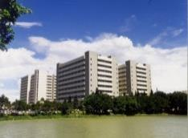
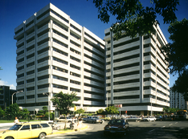
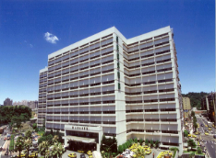
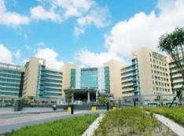
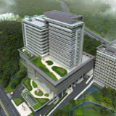
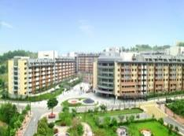
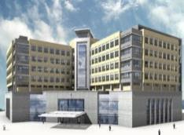
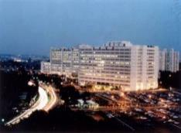
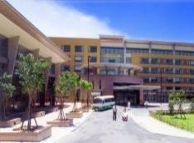
長庚醫療體系(1976-2021)
林口長庚紀念醫院
臺北長庚紀念醫院
基隆長庚紀念醫院
桃園長庚紀念醫院
1978年 病床數:3,675床
1976年 病床數:251床
1985年 病床數: 1,098床
2003年 病床數:696床
目前共8家醫院(11,300床)、護理之家310床、 養生文化村開放705戶
土城長庚紀念醫院
2020年 病床數: 1,064床
養生文化村(桃園)
2004年 戶數: 705戶
嘉義長庚紀念醫院
雲林長庚紀念醫院
高雄長庚紀念醫院
護理之家(桃園)
2002年 病床數: 1,350床
2009年 病床數:135床
1986年 病床數: 2,720床
2001年 病床數: 310床

Slide 6
醫學院特色-培育AI 醫學尖兵
跨領域彈性修課-學位多學程、雙主修
降低雙主修門檻，開放各所雙主修
多元跨領域(微)學程、結合智慧院算學院授課
2
3
1
臨床場域見實習、生技醫檢技術實務訓練
4
暑期第三學期課程
智慧醫材、健康福祉跨領域微學程
AI適性導入系所教學
AI應用於臨床個案實習
AI技術應用於實驗室
跨學科合作開設課程與學程
5
智慧醫療與醫材
實作創新
結合科技、數位與健康醫療之產創輔導
辦理國際premed暑期營
海外實驗室醫院場域參訪與實作
國際視野拓展
6
完善實驗設備與研究環境
與醫院合作發展研究中心
研究中心帶動研究發展
傑出科研能力

Slide 7
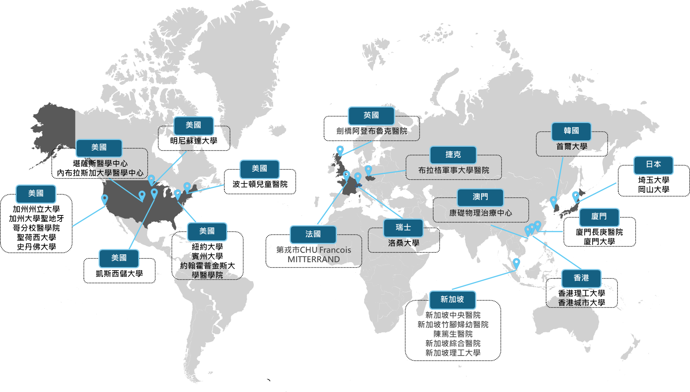
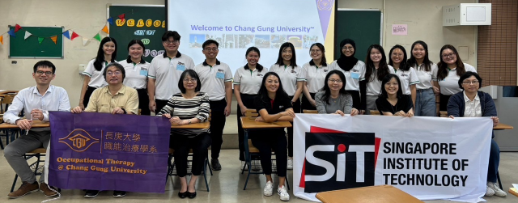
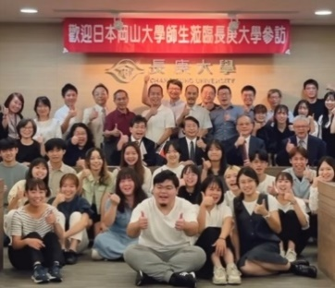
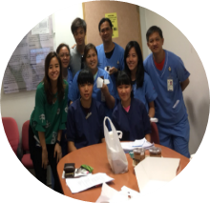
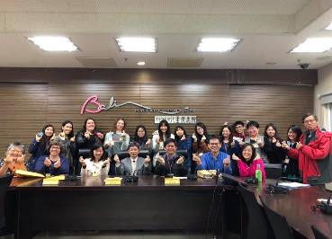
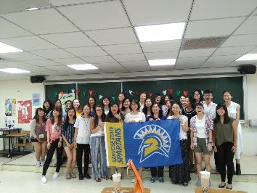
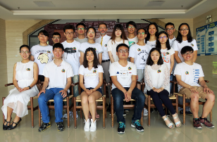
長庚大學醫學院國際交流

Slide 8
長庚大學醫學院科系
醫學系 | 生物醫學之理論及應用等相關科目
中醫學系 | 國文、英文、生物、化學、物理等基礎
生物醫學系 | 生物，尤其是動物、微生物、細胞生物學等方面。 化學，對生物學研究很重要，化學相關課程多。
醫學生物技術暨檢驗學系 | 多應用生物、化學的理論基礎，需要經常動手做實驗。
醫學影像暨放射科學系 | 跨領域整合學習，自然學科或數學重要，且對這些學科知識應用於醫學影像診斷與治療有興趣
護理學系 | 英文、生物、化學
呼吸治療學系 | 對照護生命具有熱忱與決心，高中基礎課程如英文、生物學等
物理治療學系 | 人體解剖學、運動生理學、運動處方、運動傷害防護、肌肉動力學、操作治療學、長期照護
職能治療學系 | 對於助人有熱忱，需應用生物、健康與心理學相關知識​
Notes:
醫藥衛生學群相關學系：醫學系、中醫學系、醫學生物技術暨檢驗學系、醫學影像暨放射科學學系、護理學系、物理治療學系、職能治療學系、呼吸治療學系。
生物醫學系屬於生命科學學群。
長庚未設牙醫系及藥學系。

Slide 9
修業年限4年課程修習概況
(大一大三)
通識教育
包含英文領域、人文藝術、社會科學等基礎及核心課程
(大一大二)
基礎科學
普通生物、普通化學、普通物理、有機化學、微積分
(大二大三)
基礎醫學
病理學、解剖學、公共衛生學、生理學、生物化學、生物力學、人類發展學、骨科學、復健科學、精神科學、各領域治療科學
(大四)
臨床醫學
相關科系之臨床課程及實習

Slide 10
課程修習概況-
醫學系(修業年限6年)
(大一大四)
通識課程、深耕學園、醫學人文相關課程
(大一大二)
生物、有機化學、物理化學、醫用微積分、微免學、生物統計、生化分生
(大三大四)
解剖學、公共衛生學、生理學、寄生蟲學、生物化學、病理學、藥理學、臨床診斷
(大五大六)
臨床課程及實習

Slide 11
課程修習概況-
中醫學系(修業年限7年)
(大一大四)
同醫學系課程
中醫基礎理論
(大一大二)
同醫學系課程
中醫醫學史、藥物學、炮製學、中醫絲路、中醫藥膳及美容等
(大三大四)
同醫學系課程
中醫藥研究、中醫診斷實習、金匱要略、針灸、中醫內科、傷科等
(大五大六)
同醫學系課程
(大七)
中醫臨床實習

Slide 12
長庚大學醫學院
學系介紹

Slide 13
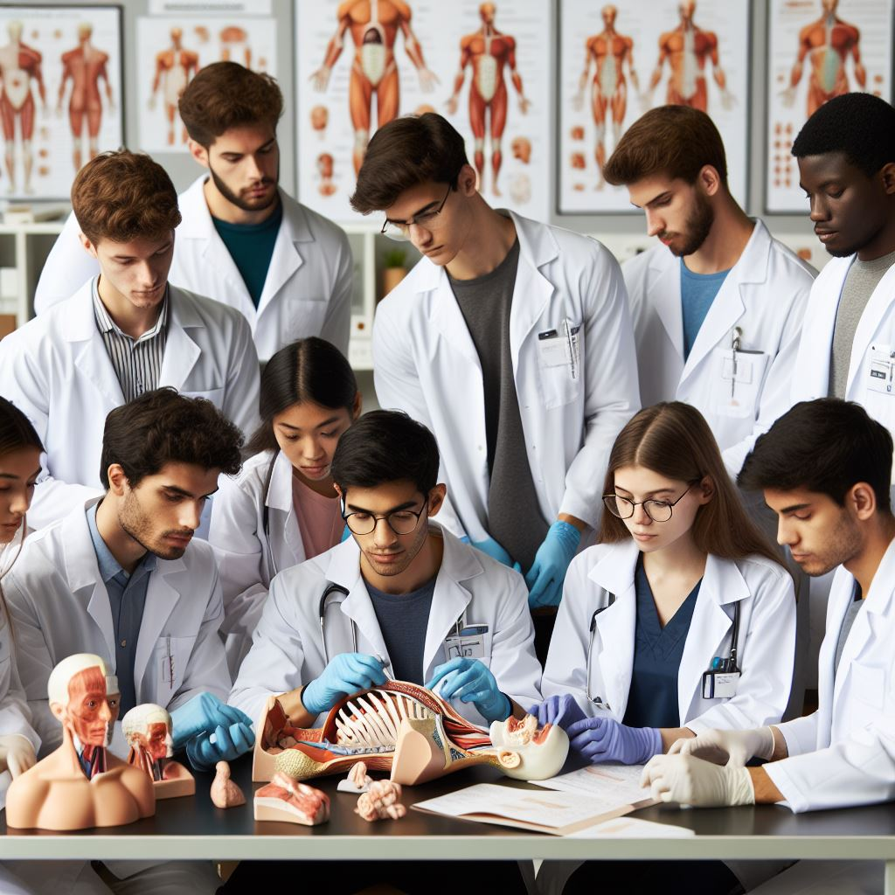
醫學系
學習內容：
臨床醫學、基礎醫學、人類生理
挑戰：
學習範圍廣，需大量記憶與臨床實習。
職涯發展：
醫生、臨床研究員、公衛專家。
學科重點：
生物、化學。

Slide 14
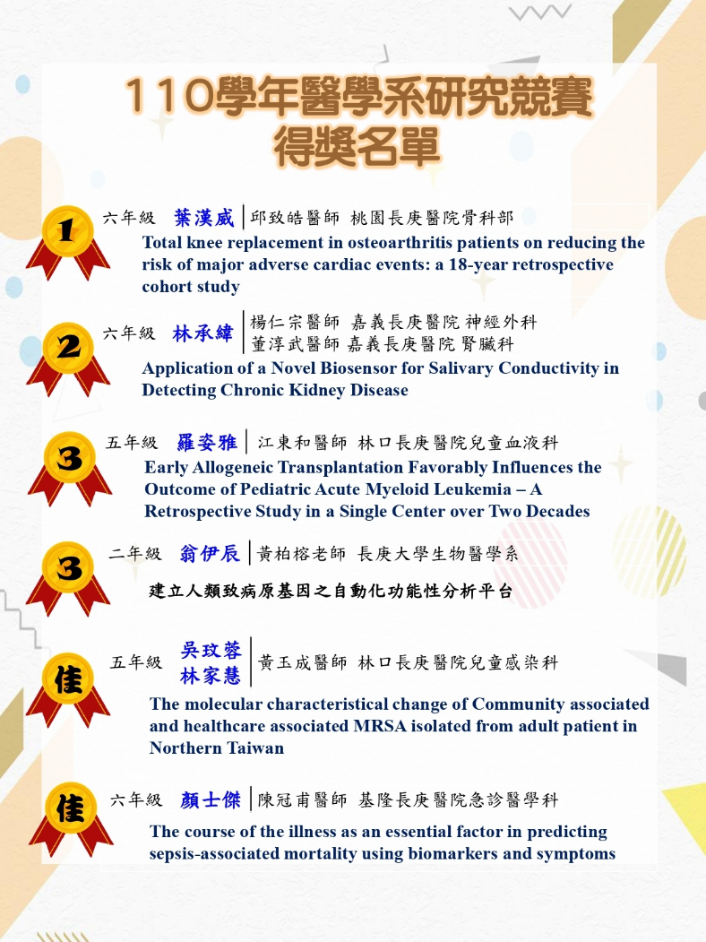
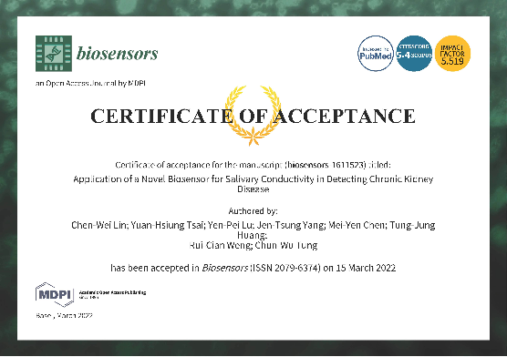
醫學系
以生命科學研究為核心能力之一
醫學生研究競賽得獎
長庚大學醫學院 榮獲2012年第一名及第三名
2022/06
應屆畢業班胡家瑜同學 論文獲Medical education 期刊接受
醫學系學生自入學即強調「先學做人，再學當良醫」，所以本系擁有全國醫學院最健全獨立的「醫學人文學科」及一貫的課程。
藉由課程設計與小組討論反思活動，讓醫學人文的精神，深入本系學生的內心，讓學生在進入臨床學習及將來的醫師養成專業素養，奠下基石
2022/03
醫學六林承同學 論文獲biosensors 期刊接受

Slide 15
醫學系
醫師科學家計畫(MD-PhD)
培養醫學生研究創新的能力，並以獲得 醫學士-理學博士(MD-PhD)雙學位為目標
合作之研究所：本校四院之所有研究所
第一階段: 修習「生命科學研究」學分
第二階段: 四年級結業，考入研究所攻讀碩博士
第三階段: 獲得碩博士學位，
繼續完成臨床訓練 ，獲得醫學士學位
醫學系學生自入學即強調「先學做人，再學當良醫」，所以本系擁有全國醫學院最健全獨立的「醫學人文學科」及一貫的課程。
藉由課程設計與小組討論反思活動，讓醫學人文的精神，深入本系學生的內心，讓學生在進入臨床學習及將來的醫師養成專業素養，奠下基石
15

Slide 16
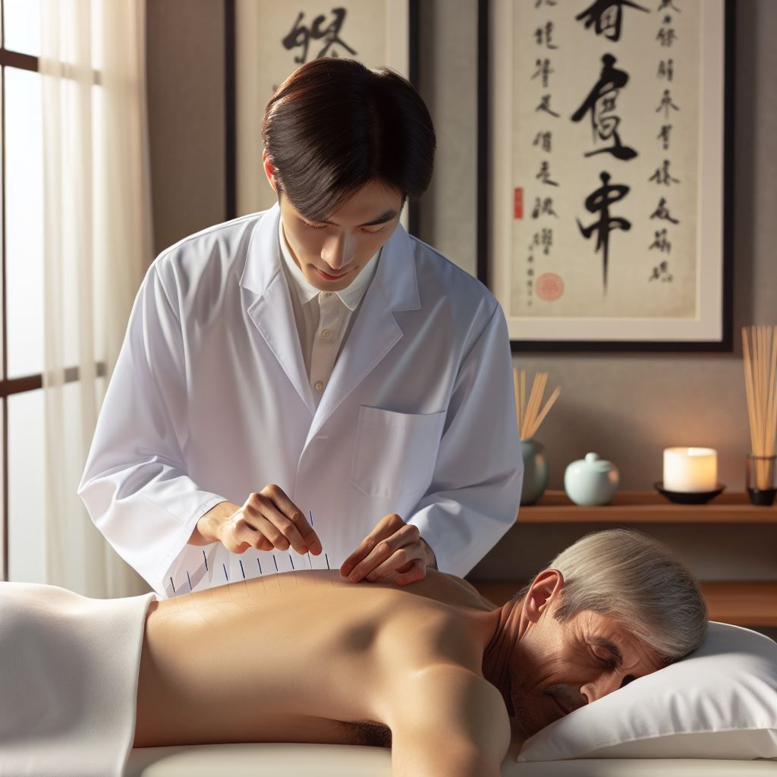
中醫學系
學習內容：
中醫理論、針灸、推拿與中藥學。
挑戰：
中西醫結合，需理解現代醫學及中醫理論。
職涯發展：
中醫師、針灸師、藥材研發。
學科重點：
生物、中醫藥理。

Slide 17
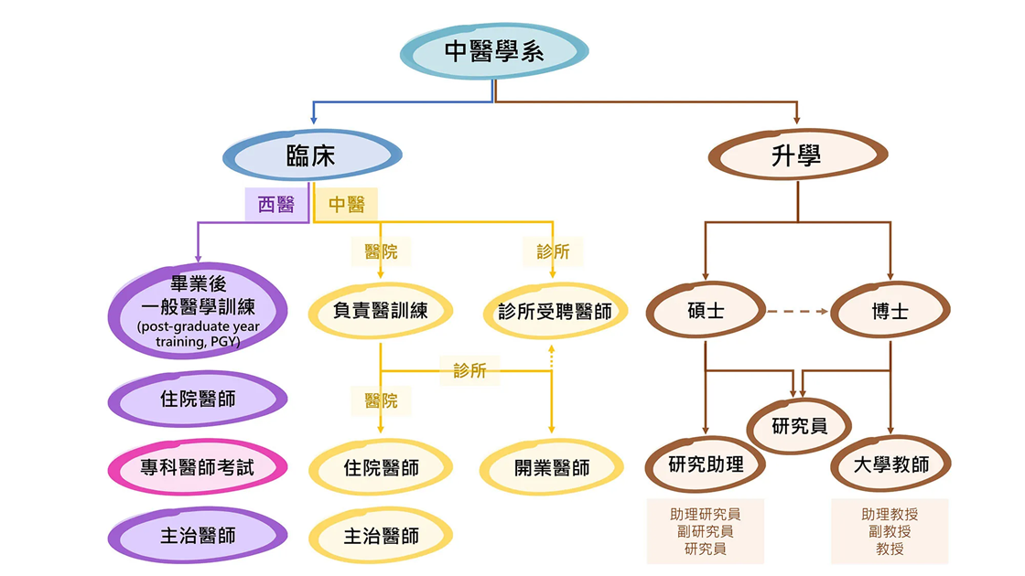
中醫學系

Slide 18
生物醫學系
學習內容：
基礎醫學、生物技術、疾病機制。
挑戰：
需具備實驗操作與疾病研究能力。
職涯發展：
研究人員、生物技術產業、醫藥研發。
學科重點：
生物、化學。

Slide 19
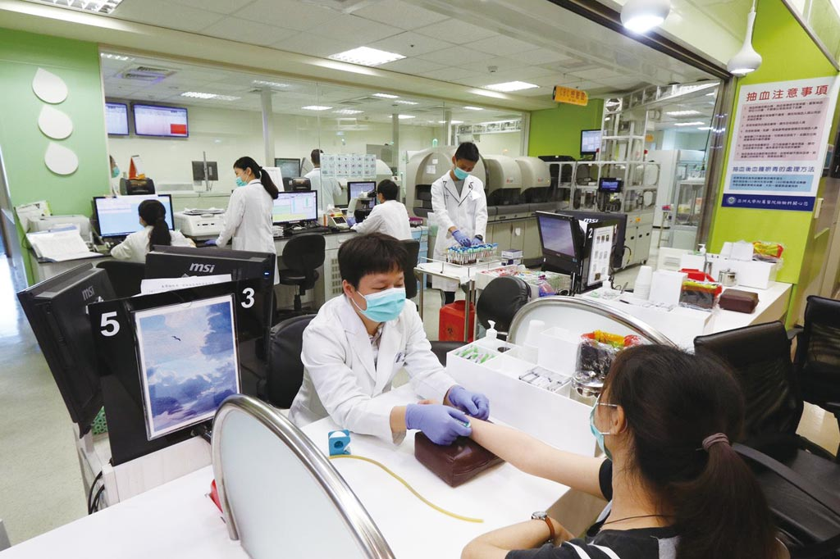
醫學生物技術暨檢驗學系
學習內容：
臨床檢驗、生物技術、分子診斷。
挑戰：
強調實驗技能與分析技術。
職涯發展：
檢驗師、生技產業、研究人員。
學科重點：
生物、化學。

Slide 20
醫學生物技術暨檢驗學系
生醫系
≠
醫技系
生科系
(以人為主)
生技系
(範圍較廣，包含人類、動植物)

Slide 21
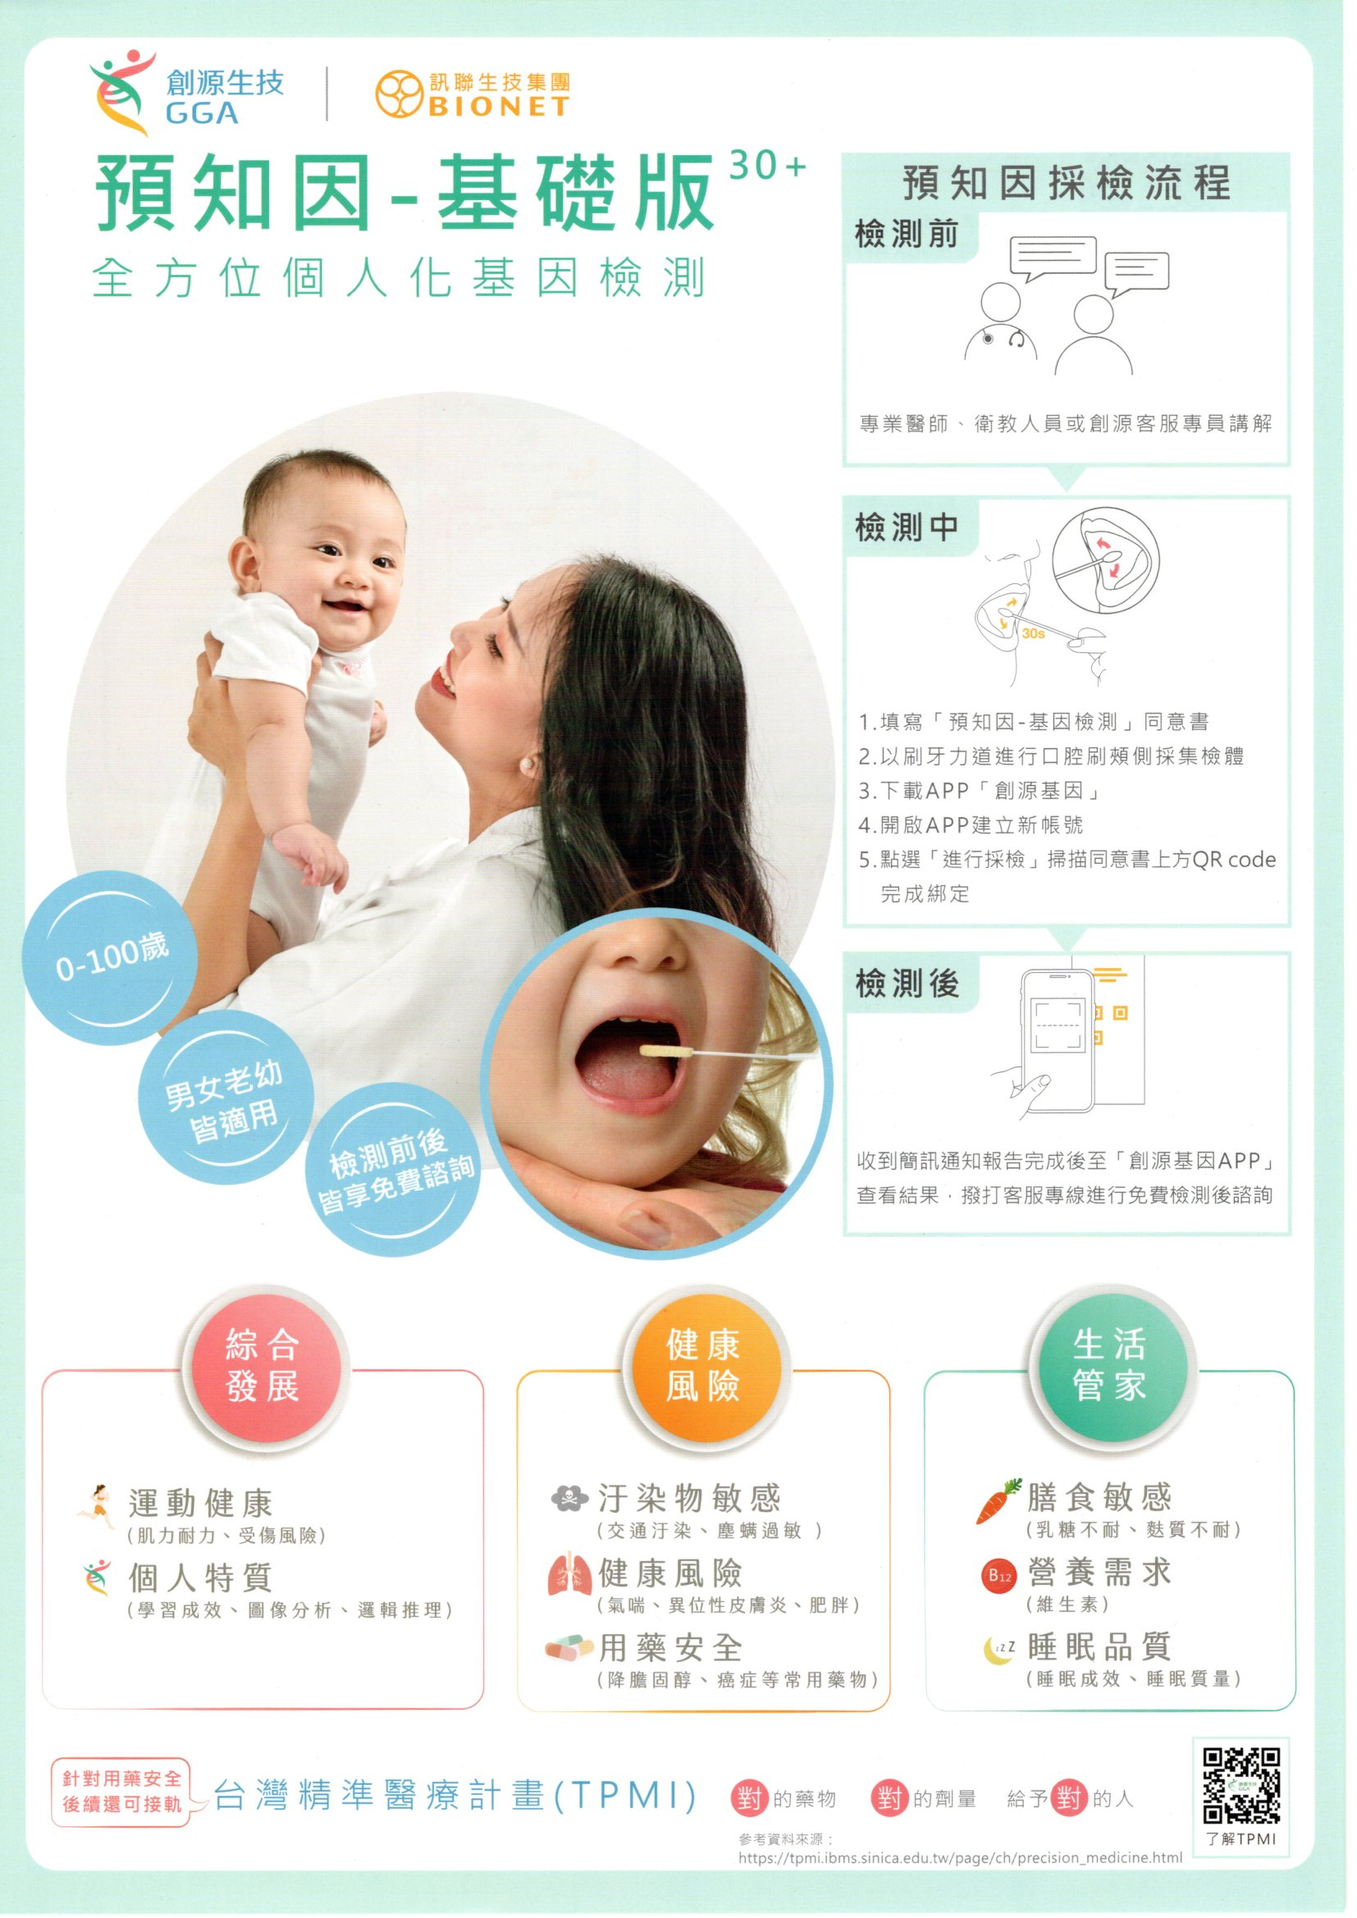

Slide 22
Laboratory Developed Tests, LDTs

Slide 23
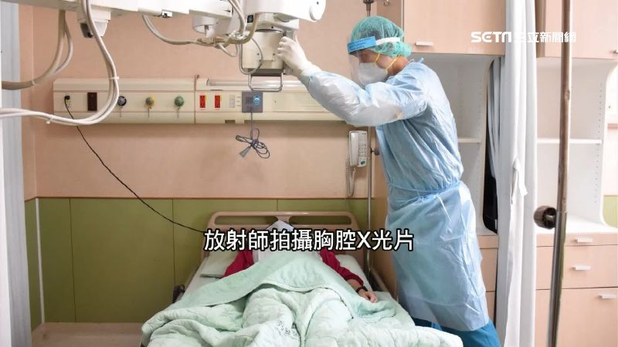
醫學影像暨放射科學系
學習內容：
放射診斷、醫學影像技術、輻射物理。
挑戰：
需掌握物理、精準影像技術。
職涯發展：
放射師、影像技術員、醫療設備專家。
學科重點：
物理、數學。
Notes:
教學目標在於培養臨床放射師、醫學物理師、以及從事醫學影像與放射科學相關領域的研究與工程專才。
強調跨領域整合學習，包括放射診斷、放射治療、核子醫學等臨床技術與原理，以及醫學影像、醫學工程、AI應用於醫學影像與放射治療等相關領域，畢業生表現優異。
擁有最優秀及認真的教授群，師資皆為醫學影像及放射科學領域基礎與臨床的專家，包含多位長庚醫院主任級之專任臨床醫師。
擁有長庚醫療體系豐富醫療資源的支援，包括長庚醫院、長庚放射醫學研究院與核心實驗室，及全國第一座質子治療中心，具有最豐沛的研究與教學資源與環境。
低生師比，完備之輔導機制，提供學生完整的課業與生活照顧。

Slide 24
護理學系
學習內容：
基礎護理、臨床照護、病理學。
挑戰：
實習強度高，需具備高度同理心與抗壓力。
職涯發展：
護理師、臨床指導員、公衛護理。
學科重點：
生物。

Slide 25
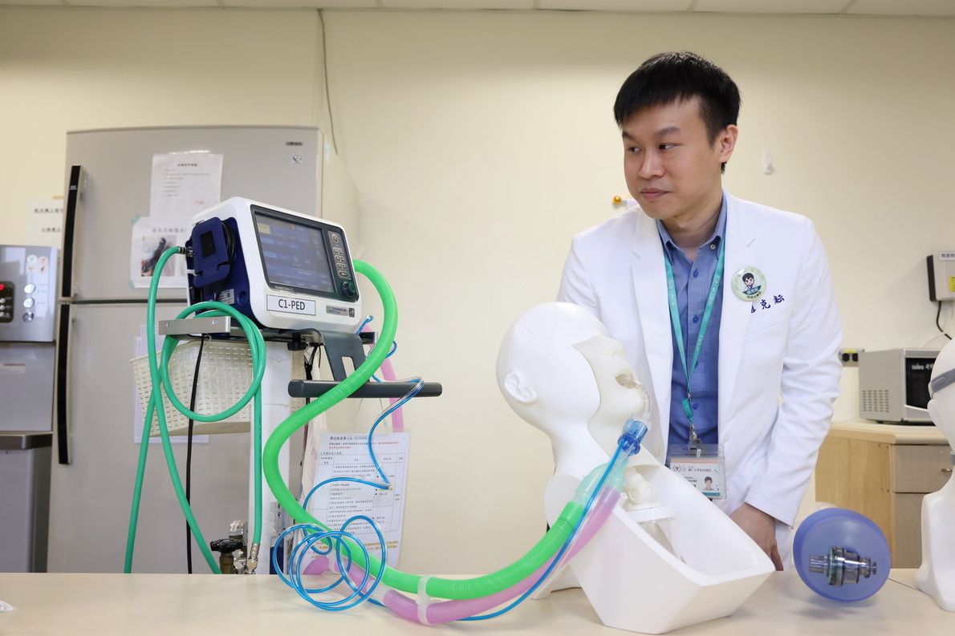
呼吸治療學系
學習內容：
呼吸道疾病診斷與治療、醫療儀器操作。
挑戰：
需熟悉生理與治療設備，臨床實習強度大。
職涯發展：
呼吸治療師、長期照護相關產業人員。
學科重點：
生物、醫療設備。

Slide 26
物理治療學系
學習內容：
物理治療技術、康復評估、運動機能。
挑戰：
需掌握運動力學與人體結構。
職涯發展：
物理治療師、運動康復專家。
學科重點：
生物、運動科學。

Slide 27
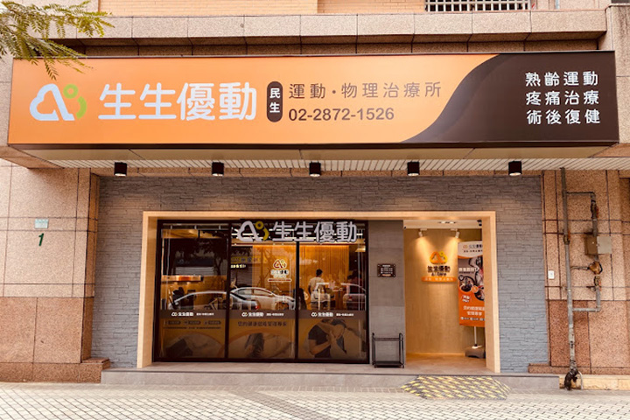
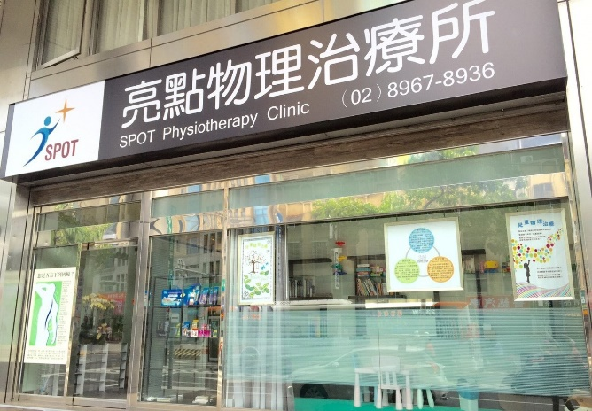
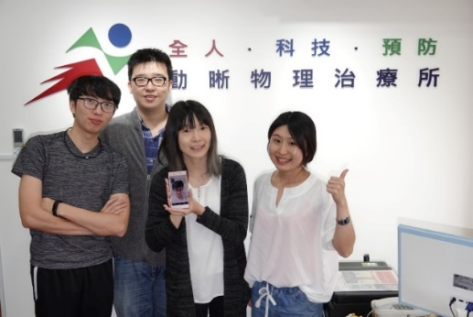
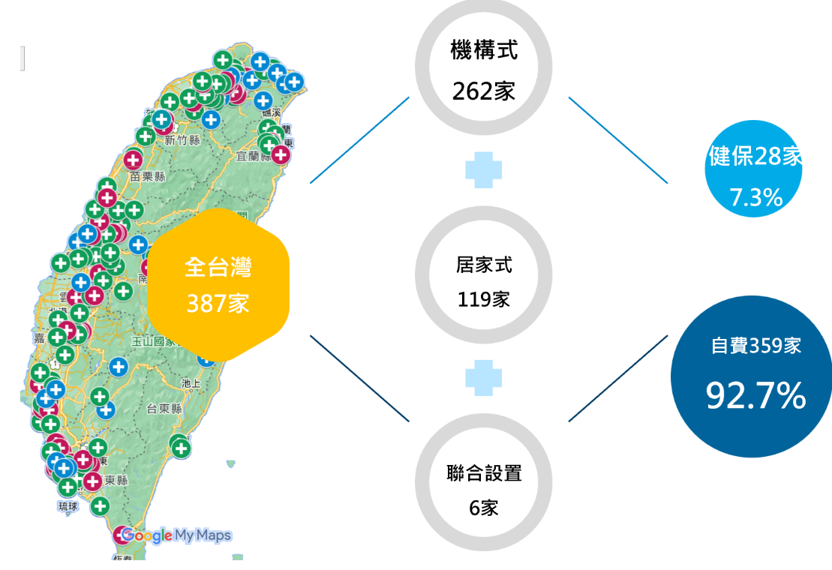
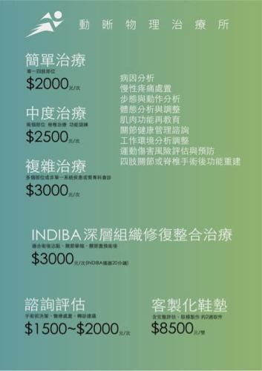
物理治療學系
畢業工作選擇
擔任醫療院所 臨床治療師
成立個人物理治療所 (獨立開業)
特教、社區、居家、長照物理治療師
教學醫院研究人員
大學醫學院專業教師
物理治療/復健儀器研發/行銷工作
健康促進、體適能訓練師或運動傷害防護員

Slide 28
職能治療學系
學習內容：
職能治療、心理學、康復技術。
挑戰：
學習身心健康整合。
職涯發展：
職能治療師、康復諮詢師。
學科重點：
生物、心理學。

Slide 29
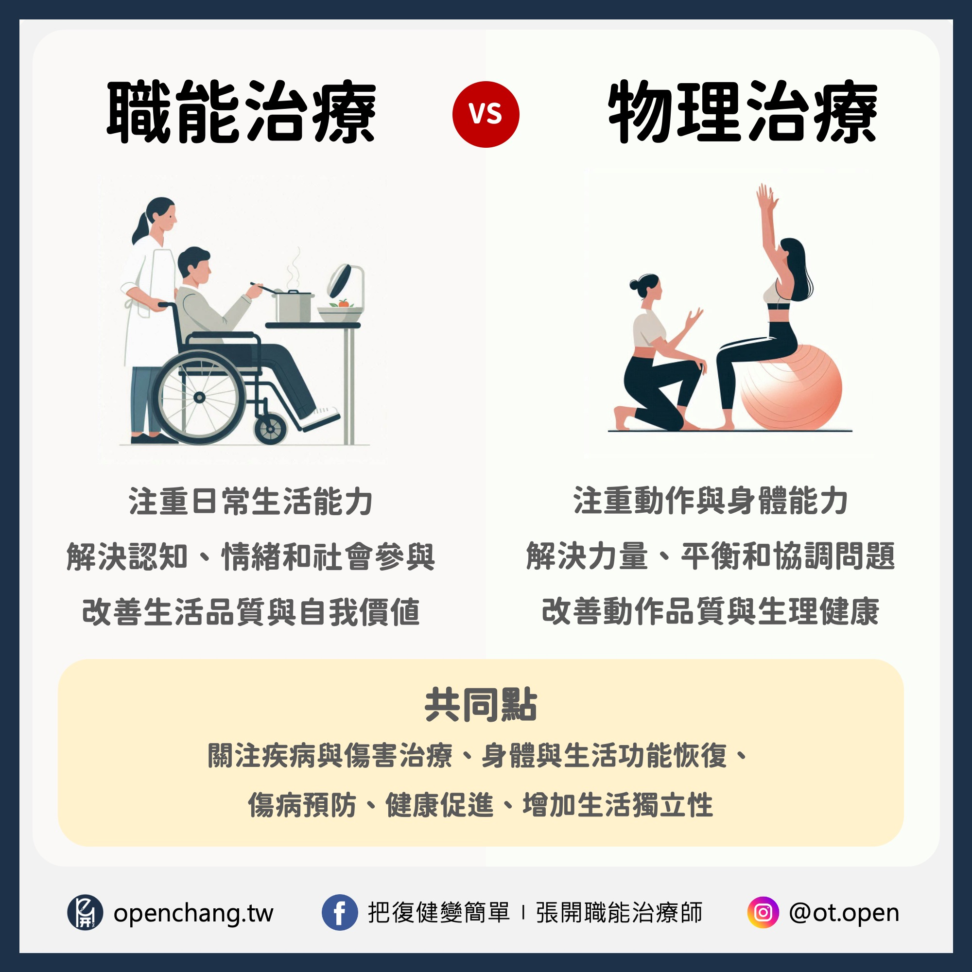

Slide 30
T H A N K
Y O U
PPT模板下载：www.1ppt.com/moban/ 行业PPT模板：www.1ppt.com/hangye/
节日PPT模板：www.1ppt.com/jieri/ PPT素材下载：www.1ppt.com/sucai/
PPT背景图片：www.1ppt.com/beijing/ PPT图表下载：www.1ppt.com/tubiao/
优秀PPT下载：www.1ppt.com/xiazai/ PPT教程： www.1ppt.com/powerpoint/
Word教程： www.1ppt.com/word/ Excel教程：www.1ppt.com/excel/
资料下载：www.1ppt.com/ziliao/ PPT课件下载：www.1ppt.com/kejian/
范文下载：www.1ppt.com/fanwen/ 试卷下载：www.1ppt.com/shiti/
教案下载：www.1ppt.com/jiaoan/ PPT论坛：www.1ppt.cn

